Slide 1
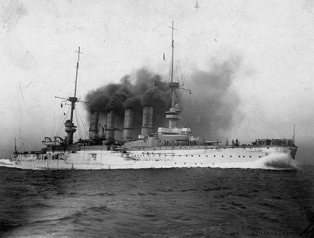
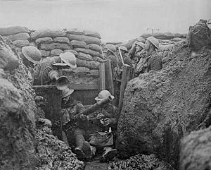
Ход Первой мировой войны (1914-1918гг)
План:
1914 год
Вступление в войну Турции
Боевые действия на море.
Кампания 1915 года
Воздушные бои
Вступление в войну Италии
Кампания 1916 года: обескровливание войск
Битва при Вердене
Битва на Сомме
Линия Гинденбурга
Кампания 1917 года: переход наступательной инициативы к союзникам
Битва при Камбре
Чупров Л.А. МОУ СОШ №3 с. Камень-Рыболов Ханкайского района Приморского края.

Slide 2
Основные события Первой мировой войны (хронология)
1914 | Штурм Льежа Восточно-Прусская операция Сербская кампания Пограничное сражение Битва на Марне Галицийская битва Варшавско-Ивангородская операция Бег к морю Лодзинская операция Фландрское сражение Сарыкамышское сражение Сражение при Коронеле Фолклендский бой | 1915 | Карпатская операция Галлиполийская кампания Битва при Ипре Августовская операция Праснышская операция Осада Перемышля Горлицкий прорыв Свенцянский прорыв Открытие Салоникского фронта Итальянская кампания
1916 | Битва при Вердене Нарочская операция Брусиловский прорыв Битва на Сомме Эрзурумское сражение Ютландское сражение Румынская кампания Месопотамская кампания Великая Арабская революция | 1917 | Наступление Нивеля Июньское наступление Битва под Пашендейлем Операция «Альбион» Битва при Капоретто Битва при Камбре Палестинская кампания
1918 | Брестский мир Весеннее наступление 2-я битва на Марне Стодневное наступление Битва при Витторио-Венето Мёз-Аргоннское наступление |  | Капитуляция Германии

Slide 3
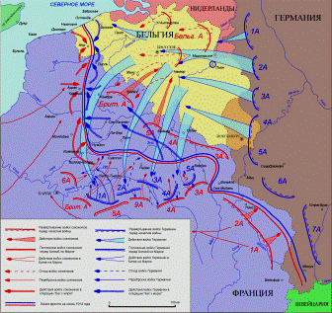
1. 1914 год
Перейдя бельгийскую границу утром 4 августа, германская армия легко смела слабые заслоны бельгийской армии и двинулась вглубь Бельгии. Обходя и блокируя хорошо укреплённые бельгийские крепости: Льеж , Намюр (пал 25 августа) и Антверпен (пал 9 октября), — немцы гнали перед собой бельгийскую армию и 20 августа взяли Брюссель, в тот же день выйдя на бельгийско-французскую границу.
4—24 августа состоялось Пограничное сражение: в Арденнах, у Шарлеруа и Монса. Англо-французские войска потерпели тяжёлое поражение, потеряв около 150 тысяч человек, и немцы с севера широким фронтом вторглись во Францию, нанося главный удар западнее, в обход Парижа, беря таким образом французскую армию в гигантские клещи.
Германские армии стремительно шли вперёд. Английские части в беспорядке отступали к побережью, французское командование, не надеясь удержать Париж, готовилось к сдаче столицы, а правительство бежало в Бордо.

Slide 4
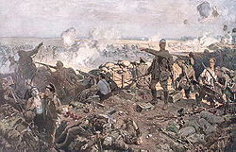
Но для завершения операции по обходу Парижа и окружению французской армии у немцев просто не хватило сил. Но французское командование не преминуло воспользоваться представившейся возможностью и ударило в неприкрытые фланг и тыл германской армии. Началась битва на Марне, в которой союзникам удалось переломить ход боевых действий в свою пользу и отбросить немецкие войска на фронте от Вердена до Амьена на 50-100 километров назад. После этого произошёл так называемый «Бег к морю» — обе армии пытались окружить друг друга с фланга, что привело лишь к тому, что линия фронта упёрлась в берег Северного моря.
На Восточном фронте в это время произошло три крупных сражения между русской и германской армиями:
Восточно-Прусская операция 1914 года,
Лодзинская операция
Варшавско-Ивангородская операция,
в которых противники нанесли друг другу ряд чувствительных ударов, и Германии пришлось перебросить на восток подкрепления из Франции, что стало одной из главных причин её поражения на Марне. Зато в Галицийской битве русская армия полностью разгромила единственного союзника Германии — Австро-Венгрию, продвинувшись в глубь территории противника до 350 км. К концу года в Восточной Европе, как и на западе, установился позиционный фронт.
Результатом кампании 1914 года на Западном фронте стал провал германского плана по быстрому разгрому Франции.

Slide 5
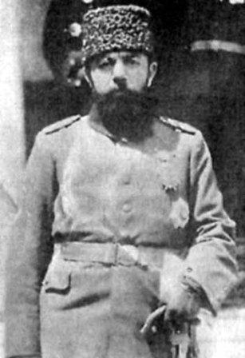
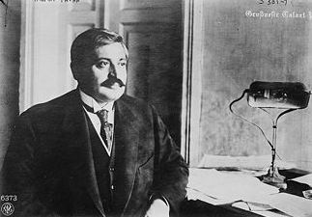
2. Вступление в войну Турции
С началом войны в Турции не было согласия вступать ли в войну и на чьей стороне. В неофициальном младотурецком триумвирате военный министр Энвер-паша и министр внутренних дел Талаат-паша были сторонниками Тройственного союза, но Джемаль-паша был сторонником Антанты. 2 августа 1914 года был подписан германо-турецкий союзный договор, по которому турецкая армия фактически отдавалась под руководство германской военной миссии. В стране была объявлена мобилизация.
Энвер - паша
Джемаль-паша
Однако в то же время турецкое правительство опубликовало декларацию о нейтралитете. 10 августа в Дарданеллы вошли немецкие крейсера «Гебен» и «Бреслау», ушедшие от преследования британского флота в Средиземном море. С появлением этих кораблей не только турецкая армия, но и флот оказались под командованием немцев. 9 сентября турецкое правительство объявило всем державам, что оно приняло решение отменить режим капитуляций (особое правовое положение иностранных граждан). Это вызвало протест со стороны всех держав.
Талаат-паша, МВД Турции

Slide 6
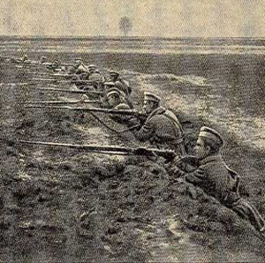
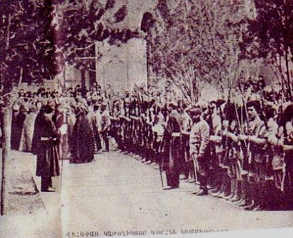
Тем не менее большинство членов турецкого правительства, в том числе великий визирь, всё ещё выступали против войны. Тогда Энвер-паша вместе с немецким командованием начал войну без согласия остальных членов правительства, поставив страну перед свершившимся фактом. Турция объявила «джихад» (священную войну) странам Антанты. 29 и 30 октября 1914 года турецкий флот под командованием германского адмирала Сушона обстрелял Севастополь, Одессу, Феодосию и Новороссийск.
2 ноября Россия объявила Турции войну. 5 и 6 ноября за ней последовали Англия и Франция. Вступление Турции в войну прервало морскую связь между Россией и её союзниками через Чёрное и Средиземное моря. Возник Кавказский фронт между Россией и Турцией. В декабре 1914 — январе 1915 годов в ходе Сарыкамышской операции русская Кавказская армия остановила наступление турецких войск на Карс, а затем разгромила их и перешла в контрнаступление.
Русская пехота на Кавказе

Slide 7
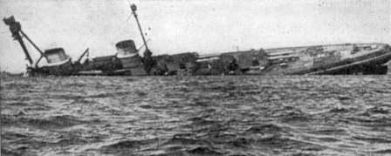
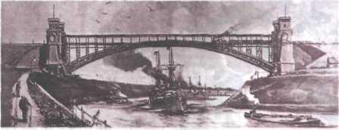
3. Боевые действия на море.
С началом войны германский флот развернул крейсерские действия по всему Мировому океану, что, однако, не привело к существенному нарушению торгового судоходства её противников. Тем не менее, для борьбы с германскими рейдерами была отвлечена часть флота стран Антанты. Германской эскадре адмирала фон Шпее удалось нанести поражение английской эскадре в бою у мыса Коронель (Чили) 1 ноября 1914 года, но позже она сама была разгромлена англичанами в Фолклендском бою 8 декабря 1914 года.
В Северном море флоты противоборствующих сторон осуществляли набеговые действия. Первое крупное столкновение произошло 28 августа 1914 года у острова Гельголанд (Гельголандский бой). Победа досталась английскому флоту.
31 мая 1916 года произошло Ютландское сражение — столкновение основных сил Англии и Германии. По количеству потерь выиграли немцы, но стратегическая победа оказалась на стороне Британии, поскольку после Ютланда германский флот больше не рисковал выходить в открытое море.

Slide 8
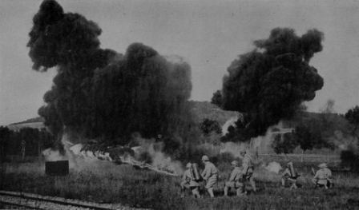
4. Кампания 1915 года
В 1915 году Германия решила нанести основной удар на Восточном фронте, пытаясь вывести Россию из войны.
В ходе Августовской операции, называемой также зимним сражением в Мазурии, германским войскам удалось выбить 10-ю русскую армию из Восточной Пруссии и окружить 20-й корпус этой армии. Однако прорвать русский фронт немцы не смогли. Последующее наступление немцев в районе Прасныша потерпело серьёзную неудачу — в сражении германские войска были разбиты и отброшены назад в Восточную Пруссию.
В конце апреля немцы нанесли очередной мощный удар в Восточной Пруссии и в начале мая 1915 года прорвали русский фронт в районе Мемеля-Либавы. В мае германо-австрийским войскам, сосредоточив превосходящие силы в районе Горлице, удалось прорвать русский фронт в Галиции. После этого, чтобы избежать окружения, началось общее стратегическое отступление русской армии из Галиции и Польши.

Slide 9
1915
23 августа 1915 года Николай II принял на себя звание Верховного главнокомандующего, сменив на этом посту Великого князя Николая Николаевича, который был назначен командующим Кавказским фронтом. Начальником штаба ставки Верховного главнокомандующего был назначен М. В. Алексеев. Во время Свенцянского прорыва 8 сентября — 2 октября германские войска были разбиты и их наступление было остановлено. Стороны перешли к позиционной войне.
1914
Хотя, в ходе компании 1915 года Германии и её союзникам удалось продвинуться вглубь российских владений, но разгромить русскую армию и вывести Россию из войны им не удалось.

Slide 10
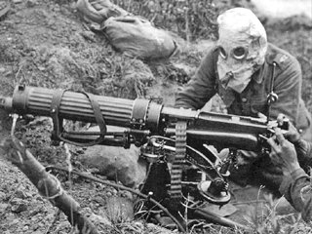
В 1915 году обе стороны на Западном фронте перешли к стратегической обороне, крупномасштабных сражений не велось.
22—25 апреля произошла вторая битва при Ипре, в ходе которой германская 4-я армия нанесла контратаку на Ипрский выступ и заняла его большую часть.
В первый день операции, после двухдневной бомбардировки, 22 апреля немцы впервые крупномасштабно применили химическое оружие (хлор). В результате газовой атаки в течение нескольких минут погибли около 6 тыс. человек.
Через два дня была организована вторая газовая атака, но эффективность её была низкой из-за контрмер, предпринятых союзниками (противогазы и др.)

Slide 11
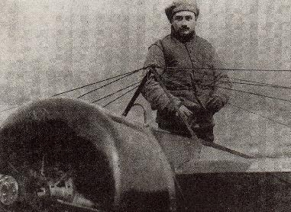
5. Воздушные бои
В начале войны авиация применялась для воздушной разведки, затем самолёты стали использоваться для военных целей. 1 апреля 1915 года французский пилот Ролан Гаррос использовал для воздушной атаки пулемёт, размещённый за ведущим винтом.
18 апреля Гаррос был сбит, а его самолёт был захвачен и передан нидерландскому инженеру Антони Фоккеру. Он значительно усовершенствовал конструкцию, первым применив на практике синхронизатор, позволявший стрелять из пулемёта через диск пропеллера, когда его лопасти не находились на линии огня.
Разработка была использована в истребителе Fokker E.I — первом скоростном одноместном истребителе с эффективным вооружением.
Первая мировая война дала толчок развитию авиации: обе стороны начали разработку новых двигателей, авиационных конструкций и материалов. Стали популярны лётчики-асы, хотя большинство самолётов было сбито не истребителями, а силами ПВО.
Производство самолётов росло высокими темпами: если в начале войны Англия и Франция имели 186 самолётов, Германия и Австро-Венгрия — 297, то к концу войны стороны имели, соответственно, 5079 и 3352 самолётов (в 27 и в 11 раз больше).

Slide 12
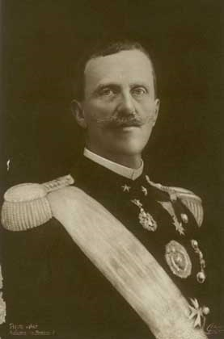
6. Вступление в войну Италии
С началом войны Италия осталась нейтральной. 3 августа 1914 года итальянский король сообщил Вильгельму II, что условия возникновения войны не соответствуют тем условиям в договоре о Тройственном союзе, при которых Италия должна вступить в войну. В тот же день итальянское правительство опубликовало декларацию о нейтралитете. Долгое время тянулись переговоры между Италией и центральными державами и странами Антанты.
Вильгельм II Гогенцоллерн (1859-1941), германский император и прусский король в 1888-1918, внук Вильгельма I. Свергнут Ноябрьской революцией 1918 года
Наконец, 26 апреля 1915 года был заключён Лондонский пакт, по которому Италия обязалась в течение месяца объявить войну Австро-Венгрии, а также выступить против всех врагов Антанты. В качестве «платы за кровь» Италии был обещан ряд территорий. Англия предоставила Италии займ в 50 млн. фунтов.
Виктор Эммануил III - король Италии.

Slide 13
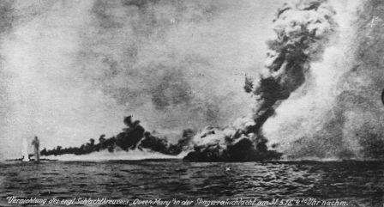
7. Кампания 1916 года: обескровливание войск
По плану начальника Генштаба Эриха фон Фалькенхайна основные военные действия в 1916 году Германия должна была вести с Францией, заставив её капитулировать.
Были приняты две стратегии. Первая предусматривала неограниченное использование подводного флота для перекрытия зарубежных поставок. Целью второй стратегии было нанесение точечного удара по сухопутным войскам противника вместо крупномасштабного прорыва фронта. Для причинения максимальных потерь планировалось организовать атаку на важные стратегические позиции. Целью главного удара был выбран Верденский выступ, являвшийся опорой французского фронта, находившийся недалеко от границы с Германией и угрожавший германским коммуникациям.
Эрих фон Фалькенхайн

Slide 14
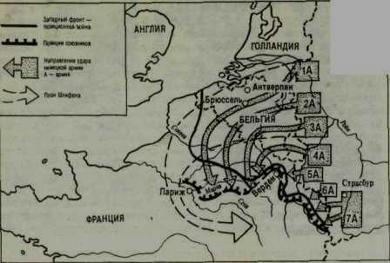
8. Битва при Вердене
Для проведения операции Германия на 15-километровом участке фронта сосредоточила против 2 французских дивизий 6,5 дивизий. Операция началась 21 февраля. В ходе наступления французы к 25 февраля потеряли почти все свои форты, однако прорыва фронта не произошло.
Нарочская операция русских войск на Восточном фронте облегчила положение французских войск, для снабжения войск была организована «священная дорога» Бар-ле-Дюк — Верден.
С марта главный удар германские войска перенесли на левый берег реки, но к маю продвинулись лишь на 6—7 км. Контратака французских сил в мае не привела к успеху.
Действия русских войск на востоке и проведение союзниками операции на реке Сомма позволили французским войскам в октябре начать наступление, и к концу декабря положение в основном было восстановлено.
Обе стороны понесли в битве при Вердене огромные потери (порядка 300 тыс. человек каждая), план германского командования на прорыв французского фронта не был реализован.

Slide 15
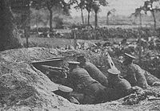
9. Битва на Сомме
Весной 1916 года большие потери французских войск начали вызывать у союзников беспокойство, в связи с чем первоначальный план операции на Сомме был изменён: главную роль в операции должны были играть английские войска. Операция должна была помочь французским и русским войскам. Битва продолжалась в июле—августе с некоторым успехом для британцев, несмотря на укрепление германскими войсками линии обороны. К августу британское командование решило перейти от тактики прорыва фронта к серии операций, проводимых небольшими воинскими подразделениями для выпрямления линии фронта, что было необходимо для подготовки к массированной бомбардировке.
15 сентября британцами впервые были применены в боях танки. Союзники планировали атаку с участием 13 британских дивизий и четырёх французских корпусов. При поддержке танков пехота продвинулась только на 3—4 км из-за низкой эффективности и ненадёжности машин.
В октябре—ноябре состоялась последняя фаза операции, в ходе которой союзники овладели ограниченной территорией ценой больших потерь. Из-за начавшихся дождей 13 ноября наступление было остановлено.
Итогом битвы стало продвижение союзных войск на 8 км при потерях 615 тыс. человек, немцы потеряли около 650 тыс. человек (по другим данным 792 тыс. и 538 тыс. соответственно — точные цифры неизвестны).
Основная цель операции так и не была достигнута.

Slide 16
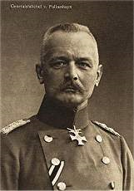
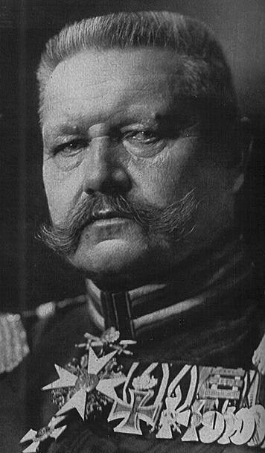
10. Линия Гинденбурга
В августе 1916 года начальником Генштаба вместо Эриха фон Фалькенхайна стал Пауль фон Гинденбург, Эрих Людендорф стал первым генерал-квартирмейстером Генштаба (заместителем начальника). Новое военное руководство вскоре осознало, что наступательные возможности германской армии в битвах при Вердене и на Сомме были исчерпаны. Было решено на Западном фронте перейти в 1917 году к стратегической обороне.
Пауль фон Гинденбург
Во время битвы на Сомме и зимой немцы оборудовали оборонительные позиции за линией фронта от Арраса до Суассона, названные «линией Гинденбурга». Она позволила сократить длину фронта, освободив войска для проведения других операций.

Slide 17
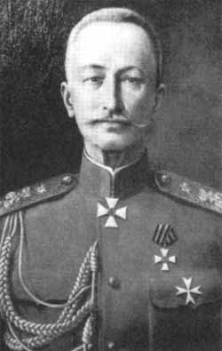
В ходе Верденского сражения впервые применялось новое оружие со стороны Германии — огнемёт. В небе под Верденом впервые в истории войн были отработаны принципы ведения боевых действий самолётов — на стороне войск Антанты сражалась американская эскадрилия Лафает. Немцы впервые начали применять самолёт-истребитель, в котором пулемёты стреляли сквозь вращающийся пропеллер, не повреждая его.
3 июня 1916 года началась крупная наступательная операция русской армии, получившая название Брусиловский прорыв по имени командующего фронтом А. А. Брусилова. В результате наступательной операции Юго-Западный фронт нанес тяжёлое поражение германским и австро-венгерским войскам в Галиции и Буковине, общие потери которых составили более 1,5 млн. человек.
В то же время Нарочская и Барановичская операции русских войск окончились безуспешно.

Slide 18
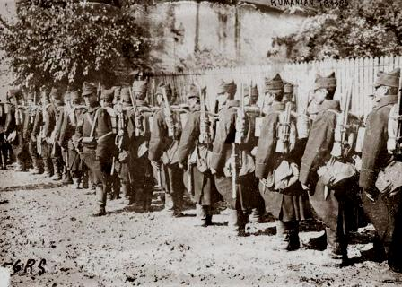
Успехи русской армии побудили Румынию выступить на стороне Антанты. 17 августа 1916 года был заключен договор между Румынией и четырьмя державами Антанты. Румыния брала обязательство объявить войну Австро-Венгрии. За это ей были обещаны Трансильвания, часть Буковины и Банат. 28 августа Румыния объявила Австро-Венгрии войну. Однако к концу года румынская армия была разбита и большая часть территории страны была оккупирована.
Военная кампания 1916 года ознаменовалась важным событием. 31 мая — 1 июня произошло крупнейшее за всю войну Ютландское морское сражение.
Все предыдущие описанные события продемонстрировали перевес Антанты. К концу 1916 года обе стороны потеряли убитыми 6 млн. человек, около 10 млн. было ранено.
В ноябре-декабре 1916 года Германия и её союзники предложили мир, но Антанта отклонила предложение.

Slide 19
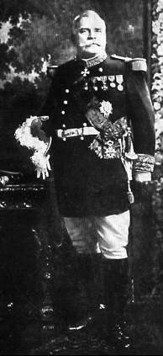
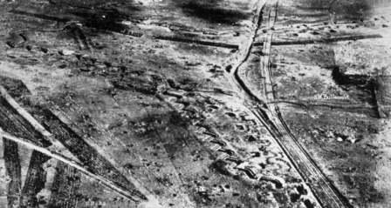
11. Кампания 1917 года: переход наступательной инициативы к союзникам
В декабре 1916 года главнокомандующим французской армией вместо Жозефа Жоффра стал Робер Нивель, разработавший новый план наступления французских войск на Нуайонский выступ. Английский премьер-министр Ллойд Джордж поддержал Нивеля, поручив ему командовать английскими войсками в совместной операции.О планах Нивеля стало известно германскому командованию, которое решило предупредить планировавшуюся атаку, и 23 февраля началось отступление германских войск на заранее подготовленную и хорошо укреплённую «линию Гинденбурга», закончившееся к 17 марта.
Жозеф Жоффр
Робер Нивель
линия Гинденбурга

Slide 20
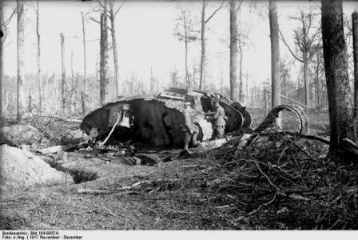
12. Битва при Камбре
20 ноября британские войска начали первую в истории массированную атаку с использованием танковых подразделений. В атаке участвовали 324 танка. Спереди на корпусах машин были прикреплены фашины для преодоления германских окопов и 4-метровых противотанковых рвов. Внезапность (отсутствие артподготовки) и превосходство в силах и средствах привели к быстрому развитию атаки, британцы за 6 часов продвинулись на такое же расстояние, на которое войска продвинулись в операции у Ипра за 4 месяца, прорвав германскую оборону и потеряв 4 тыс. человек.
Однако в результате стремительной атаки пехота отстала, а танки продвинулись далеко вперёд, понеся серьёзные потери. 30 ноября 2-я германская армия совершила внезапную контратаку, отбросив силы союзников на первоначальные рубежи. Несмотря на отражение атаки, танки доказали свою эффективность в бою, а сама битва положила начало широкому применению танков и развитию противотанковой обороны.
Хотя союзники не добились прорыва фронта, итогом кампании 1917 года стал крах планов германского командования по достижению победы путём «неограниченной подводной войны» и переход её к стратегической обороне. Наступательной инициативой завладели войска союзников

Slide 21
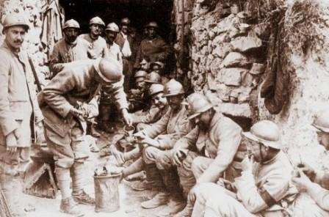
На Восточном фронте германская армия ограничилась лишь частными операциями, никак не влиявшими на стратегическое положение Германии. В результате операции «Альбион» германские войска захватили острова Даго и Эзель и вынудили русский флот уйти из Рижского залива. А положение Центральных держав в 17-м году было катастрофическим: для армии уже не было резервов, разрастались масштабы голода, транспортной разрухи и топливного кризиса. Страны Антанты могли победить даже не прибегая к наступательным операциям. Держа фронт, они просто уморили бы своих врагов голодом и холодом.
Л.Д. Троцкий. Подписание мирного договора в Брест-Литовске.
После подписания 3 марта 1918 года Брестского мира с революционной Советской Россией и выхода её из войны на Восточном фронте освободилось 44 дивизии, которые были переброшены на Западный фронт. Создав преимущество на Западном фронте в силах и средствах (количество дивизий увеличилось со 146 до 192 против 173 дивизий союзников, численность германских войск увеличилась на 570 тыс. человек, германское командование решило перейти в наступление с целью разгрома армии Антанты до того, как США смогли бы увеличить своё присутствие в Европе.

Slide 22
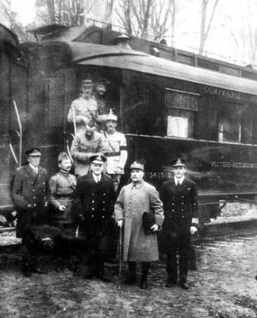
В мае на фронте начали действовать американские войска.
В июле-августе произошла битва на Марне, которая положила начало контрнаступлению Антанты.
В ходе дальнейшего всеобщего наступления в октябре-начале ноября была освобождена большая часть захваченной территории Франции и часть бельгийской территории.
На Итальянском театре в конце октября итальянские войска нанесли поражение австро-венгерской армии у Витторио Венето и освободили итальянскую территорию, захваченную противником в предыдущем году.
На Балканском театре наступление Антанты началось 15 сентября.
К 1 ноября войска Антанты освободили территорию Сербии, Албании, Черногории, вошли после перемирия на территорию Болгарии и вторглись на территорию Австро-Венгрии.
29 сентября перемирие с Антантой заключила Болгария, 30 октября — Турция, 3 ноября — Австро-Венгрия, 11 ноября — Германия.

